Slide 1
DP dengan Bitset
& Optimasi Konstan
164
Ketika kompleksitasnya sudah benar tetapi masih TLE
Competitive Programming · Day 164

Slide 2
00
Sebelum Mulai
Materi ini tentang apa, dan kapan ia dipakai

Slide 3
Penjelasan Sederhana
Bitset: memampatkan 64 jawaban ya-tidak dalam satu kata.
BAYANGKAN SEPERTI INI
DI DALAM SOAL
Daftar hadir 64 orang bisa ditulis sebagai satu deretan centang, bukan 64 lembar kertas terpisah.
Bitset memampatkan 64 nilai boolean ke dalam satu kata mesin.
Mencocokkan dua daftar hadir 64 orang: cukup satu perbandingan, bukan 64.
Operasi bit bekerja pada 64 nilai sekaligus. Kompleksitasnya dibagi 64.
Ini hanya berlaku untuk pertanyaan ya-tidak. Kalau tiap orang punya nilai angka, tidak bisa dipadatkan begitu.
Bitset hanya untuk tabel boolean. Untuk tabel berisi angka, teknik ini tidak berlaku.
Mempercepat 64 kali tidak menolong kalau caramu memang salah dari awal — seperti mempercepat jalan kaki ke arah yang keliru.
Bitset pilihan terakhir, bukan pertama. Perbaiki dulu algoritmanya; bitset hanya menutup selisih terakhir.
INTINYA
Memahami kenapa bitset cepat juga menjelaskan kenapa urutan akses memori penting — keduanya soal cara prosesor bekerja.

Slide 4
Materi Ini Tentang Apa
Bitset memampatkan 64 nilai boolean ke dalam satu kata mesin, sehingga DP boolean menjadi sekitar 64 kali lebih cepat tanpa mengubah algoritmanya.
Kompleksitasnya dibagi 64
DP yang O(n x m) menjadi O(n x m / 64). Ini bukan perbaikan asimptotik yang besar, tetapi pada praktiknya sering cukup untuk mengubah TLE menjadi AC.
Hanya untuk nilai boolean
Bitset cocok bila tabel DP-mu hanya berisi benar atau salah. Untuk tabel berisi angka, teknik ini tidak berlaku.
Transisi menjadi operasi geser
Pada subset sum, seluruh baris transisi menjadi satu baris: dp |= dp << nilai. Loop dalamnya hilang sepenuhnya.
Konstanta juga penting
Selain bitset, materi ini membahas optimasi konstan lain: memperbaiki urutan akses agar ramah cache, mengganti pembagian dengan geseran, dan menghindari perhitungan berulang di dalam loop.

Slide 5
Kapan Dipakai, Kapan Tidak
Pakai ketika algoritmamu sudah benar dan kompleksitasnya sudah tepat, tetapi masih sedikit terlalu lambat.
PAKAI KETIKA
JANGAN PAKAI KETIKA
v
Tabel DP-nya berisi nilai boolean
x
Tabelnya berisi angka, bukan boolean
v
Kompleksitasnya sudah optimal tetapi konstantanya terlalu besar
x
Kompleksitas algoritmamu memang salah — percepatan 64 kali tidak menolong O(n³) pada n = 10^5
v
Soal reachability, subset sum, atau transitive closure
x
Ukurannya harus dinamis dan sangat bervariasi
v
Ukurannya diketahui saat kompilasi sehingga std::bitset bisa dipakai
Bitset adalah pilihan terakhir, bukan pertama. Perbaiki dulu algoritmanya; bitset hanya untuk menutup selisih terakhir.

Slide 6
Posisi Materi Ini
Materi ini tidak berdiri sendiri. Di kiri adalah yang sebaiknya sudah kamu kuasai, di kanan adalah yang terbuka setelah materi ini selesai.
PRASYARAT
SETELAH INI
Subset sum (Day 146)
SOS DP
MATERI INI
DP dengan Bitset &
Optimasi Konstan
Analisis kompleksitas
Broken profile DP
Memampatkan 64 boolean per kata mesin.
Optimasi lanjut
Memahami kenapa bitset cepat juga menjelaskan kenapa urutan akses memori penting. Keduanya berakar pada cara prosesor bekerja.

Slide 7
Agenda
01 Kapan Faktor Konstan Menentukan
05 LCS Bit-Parallel
02 Cara Kerja Bitset
06 Optimasi Konstan Lainnya
03 Subset Sum dengan Bitset
07 Contoh Soal & Pembahasan
04 Reachability pada DAG
08 Batasan Bitset

Slide 8
01
Kapan Faktor Konstan Menentukan
Kompleksitas benar, tetapi tetap TLE

Slide 9
Gejalanya
Ini situasi yang membingungkan: analisis kompleksitasmu benar, tetapi program tetap tidak lolos.
Kompleksitas di batas atas
Solusimu O(n²) dengan n = 20.000, berarti 4 × 10^8 operasi. Secara teori mepet, dan pada praktiknya sering melebihi batas waktu.
Tidak ada algoritma yang lebih baik
Kadang O(n²) memang batas bawah untuk soal tersebut. Yang bisa dilakukan hanyalah membuat setiap operasi lebih murah.
Solusi: bagi dengan 64
Bitset memproses 64 bit dalam satu instruksi prosesor. O(n²) menjadi O(n²/64) — dari 4 × 10^8 menjadi sekitar 6 × 10^6.
Syaratnya
Nilai yang diproses harus boolean, atau bisa direpresentasikan sebagai bit. Bitset tidak bisa dipakai untuk DP yang menyimpan angka.

Slide 10
Cara Kerja Bitset
Kenapa satu tipe data sederhana bisa mempercepat program puluhan kali.
Satu bit per nilai
bitset<N> menyimpan N nilai boolean dalam N/8 byte. Untuk N = 100.000 hanya sekitar 12 KB — muat seluruhnya di cache prosesor.
Operasi per word
Prosesor 64 bit memproses 64 bit sekaligus dalam satu instruksi. Operasi OR, AND, XOR, dan geser semuanya bekerja per word.
Percepatan nyata
Secara teori 64x. Pada praktiknya biasanya 20 sampai 60 kali, bergantung pada pola aksesnya.
Batasan utama
Ukuran bitset harus konstanta saat kompilasi. Tidak bisa ditentukan dari input, kecuali memakai vector<bool> yang jauh lebih lambat.

Slide 11
02
Tiga Penerapan Utama
Pola yang paling sering muncul

Slide 12
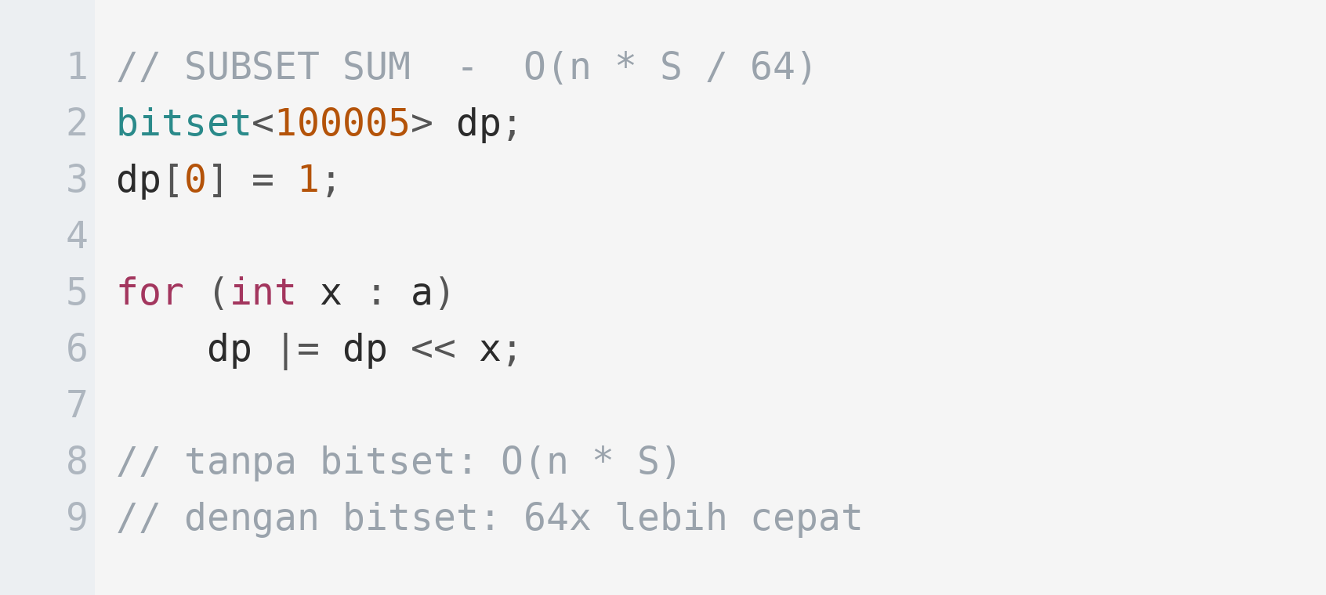
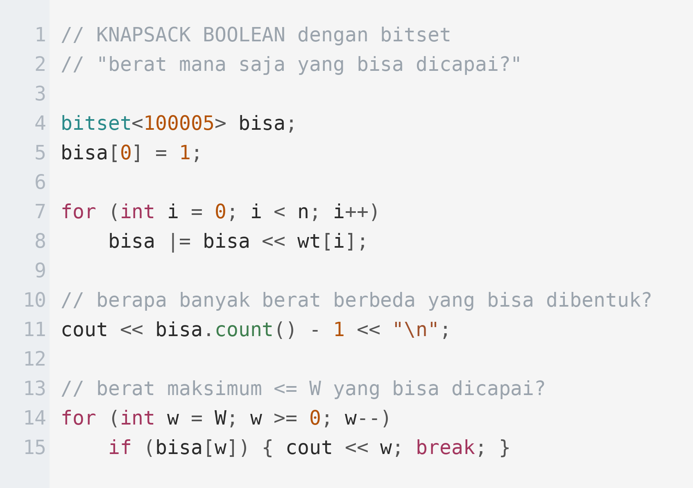
Subset Sum dan Knapsack Boolean
Pola paling sederhana sekaligus paling sering dipakai.
Subset sum
Knapsack boolean

Slide 13
Mengingat Kembali dp |= dp << x
Menggeser seluruh kemungkinan sebesar x, lalu menggabungkannya dengan yang lama.
s=0
s=1
s=2
s=3
s=4
s=5
s=6
s=7
s=8
awal: dp[0] = 1
1
0
0
0
0
0
0
0
0
setelah x = 2
1
0
1
0
0
0
0
0
0
setelah x = 3
1
0
1
1
0
1
0
0
0
setelah x = 5
1
0
1
1
0
1
0
1
1
dp |= dp << x; satu baris ini memproses 64 kemungkinan sekaligus → O(n · S / 64)

Slide 14
Langkah 1 — Satu Bit Menyala
Setiap kotak adalah satu bit di dalam bitset. Nilai 1 berarti jumlah itu bisa dibentuk.
1 / 3
1
0
0
0
0
0
0
0
0
0
0
dp
0
1
2
3
4
5
6
7
8
9
10
dp[0] = 1 barang yang tersedia: 3 dan 5 seluruh sebelas bit ini muat dalam SATU kata mesin
Di sinilah letak penghematannya: sebelas nilai boolean ini tidak menempati sebelas byte, melainkan sebelas BIT di dalam satu kata 64 bit.

Slide 15
Langkah 2 — Satu Geseran Menggantikan Satu Loop
Barang bernilai 3 diproses. Versi biasa butuh loop sepanjang kapasitas; versi bitset hanya satu operasi.
2 / 3
1
0
0
1
0
0
0
0
0
0
0
dp
0
1
2
3
4
5
6
7
8
9
10
dp |= dp << 3 seluruh bit bergeser tiga posisi lalu di-OR-kan SATU instruksi, bukan sebelas iterasi
Bandingkan dengan versi biasa: for (j = kapasitas; j >= 3; j--) dp[j] |= dp[j-3]. Sebelas iterasi berubah menjadi satu operasi geser dan satu operasi OR.

Slide 16
Langkah 3 — Semua Kombinasi Terbentuk Sekaligus
Barang bernilai 5 diproses. Empat jumlah kini bisa dibentuk, dan semuanya muncul dalam satu langkah.
3 / 3
1
0
0
1
0
1
0
0
1
0
0
dp
0
1
2
3
4
5
6
7
8
9
10
dp |= dp << 5 -> bit 0, 3, 5, dan 8 menyala 8 berasal dari 3 + 5
Untuk n barang dan kapasitas S, versi biasa butuh n dikali S operasi. Versi bitset butuh n dikali S dibagi 64 — kompleksitasnya sama, tetapi 64 kali lebih cepat pada mesin nyata.

Slide 17
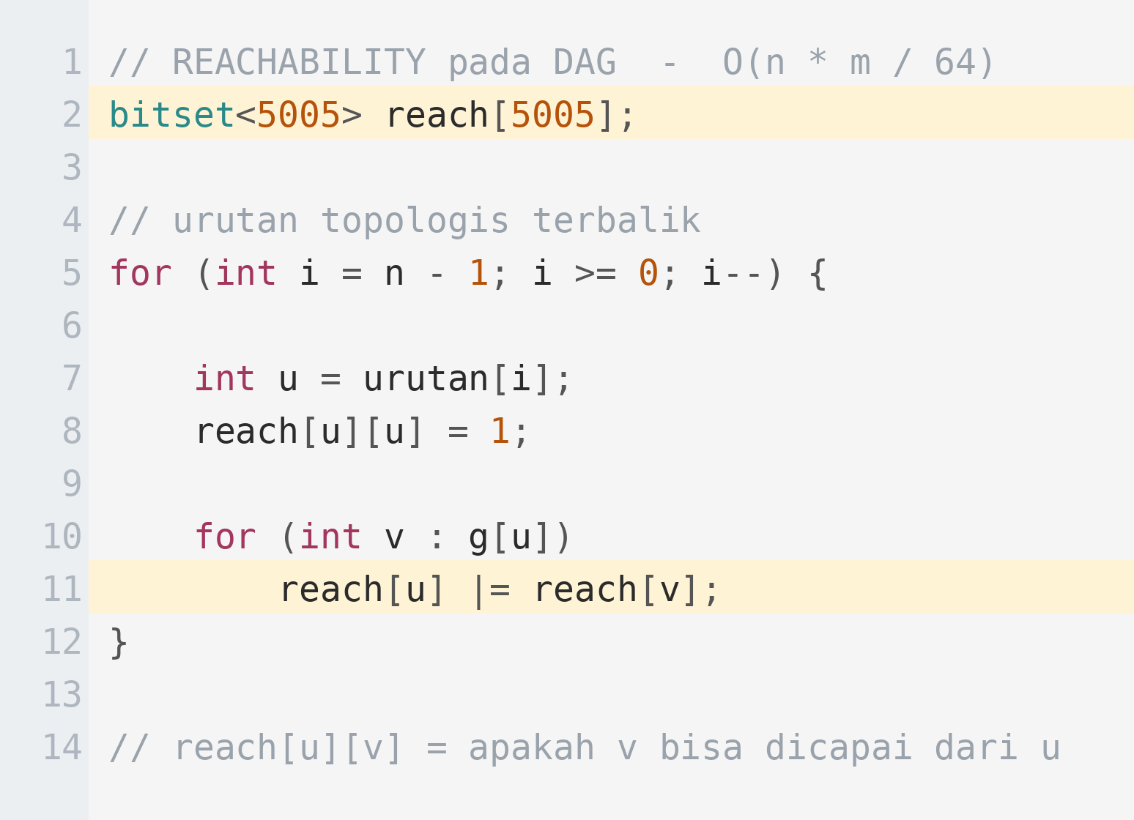
Reachability pada DAG
Menghitung simpul mana saja yang bisa dicapai dari setiap simpul. Tanpa bitset O(n·m), dengan bitset O(n·m/64).

Slide 18
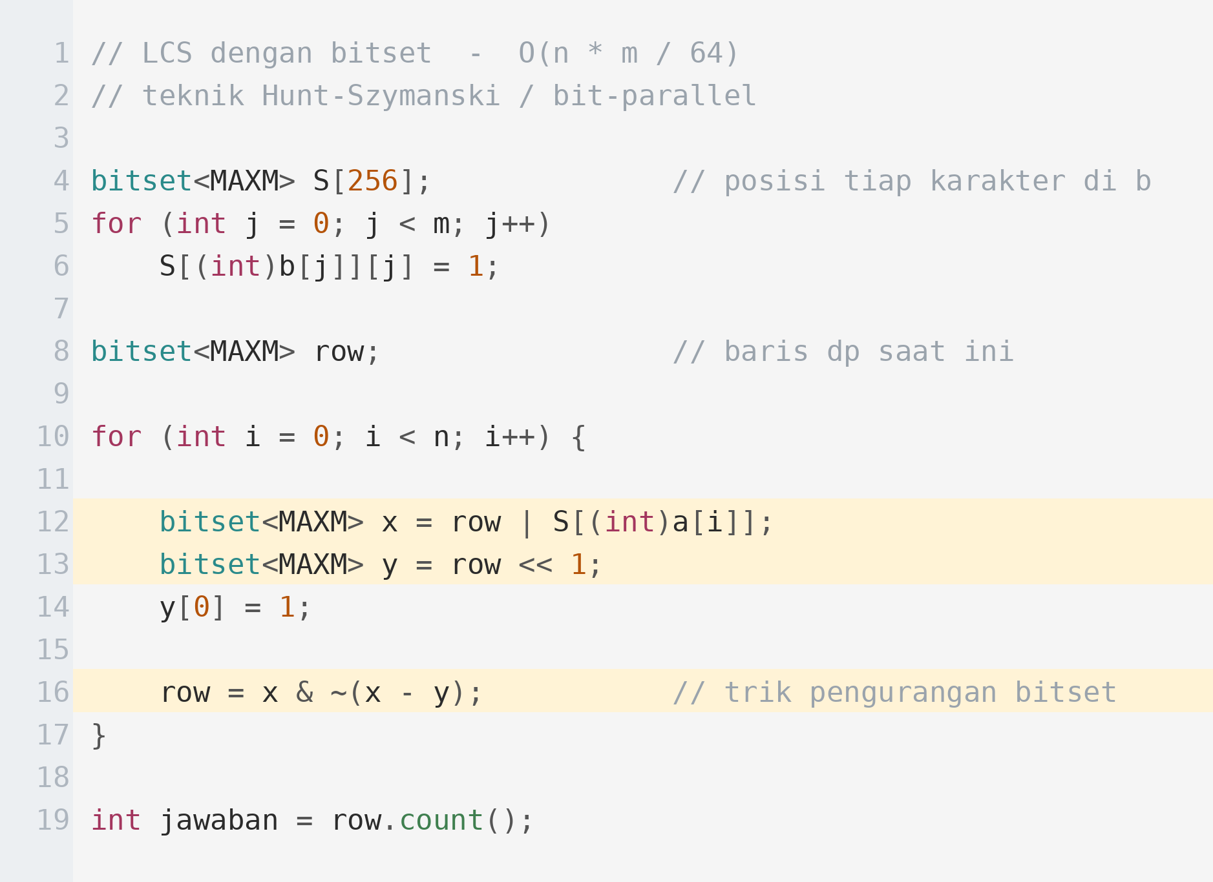
LCS Bit-Parallel
Teknik lanjutan: LCS dalam O(n·m/64), bukan O(n·m).
Ide dasarnya: satu baris tabel dp LCS disimpan sebagai bitset, di mana bit ke-j menandai apakah nilai dp bertambah pada kolom j.
Peralihan antar baris dilakukan dengan operasi bit dan satu pengurangan, tanpa loop atas kolom sama sekali.
Teknik ini rumit dan jarang dibutuhkan, tetapi sangat berguna ketika string sepanjang 50.000 harus dibandingkan.
Jawabannya adalah banyaknya bit menyala di akhir
Hanya untuk panjang LCS, tidak bisa direkonstruksi

Slide 19
03
Optimasi Konstan Lainnya
Yang bisa dilakukan tanpa bitset

Slide 20
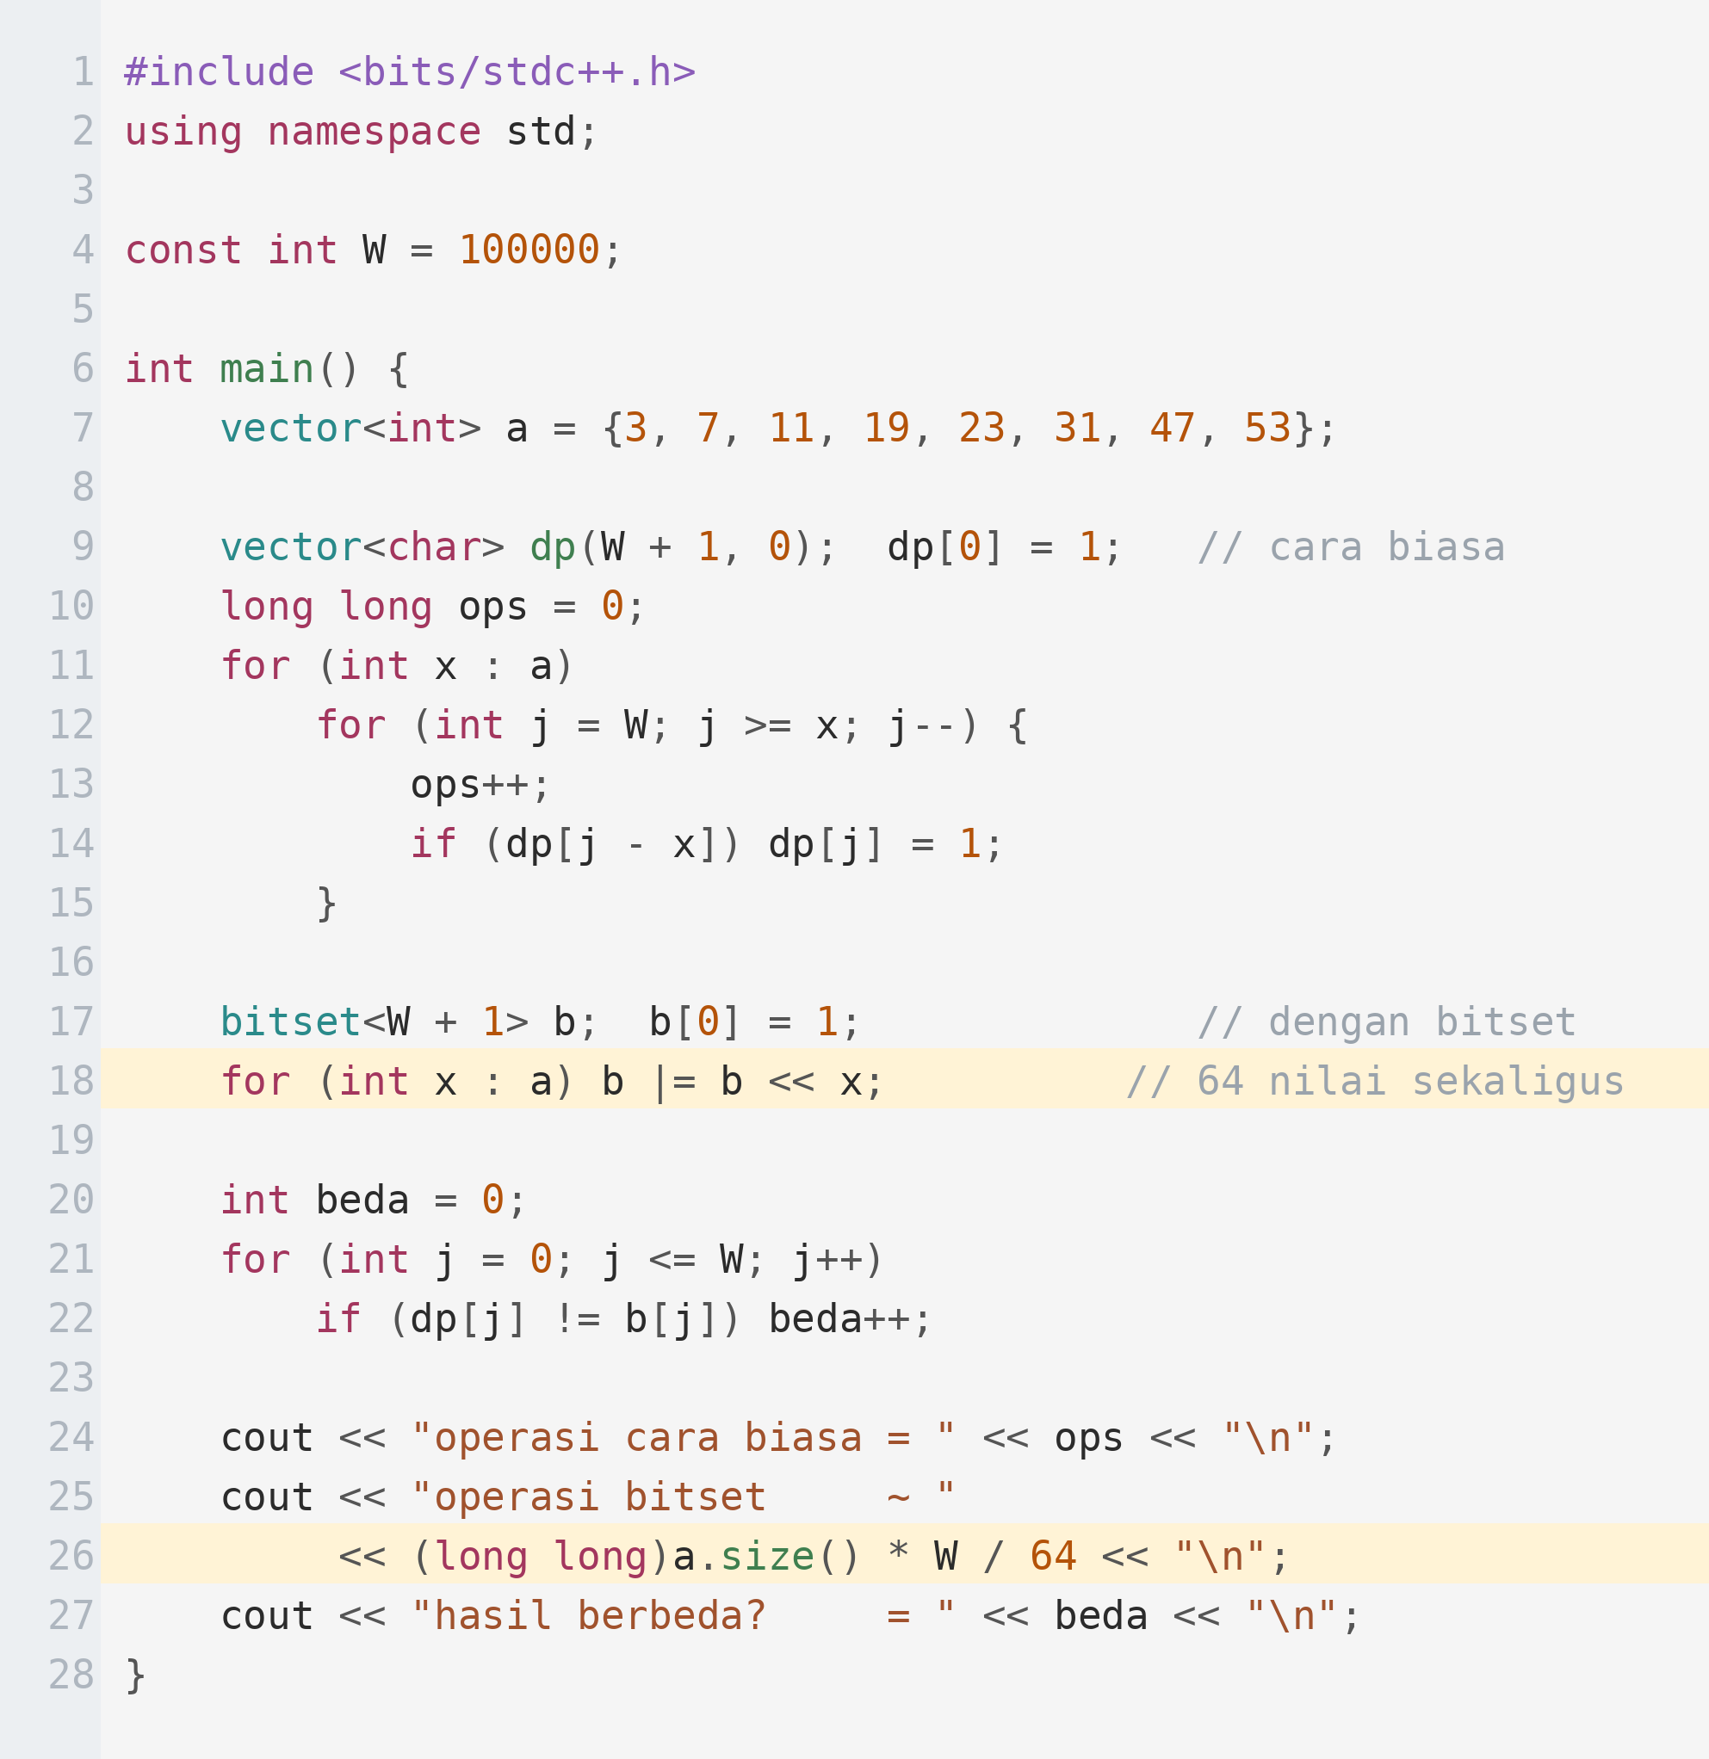
Lima Trik yang Nyata Pengaruhnya
Trik pertama dan terbesar: satu operasi bitset menggarap 64 nilai boolean sekaligus. Kode ini menghitung selisih operasinya dan memastikan hasilnya identik.
PENJELASAN
Hasilnya identik, tetapi operasinya turun sekitar 64 kali lipat. Bitset tidak mengubah kompleksitas besar-O — ia memperkecil konstantanya, dan seringkali itu yang membedakan TLE dengan AC.
Subset sum jadi satu baris: b |= b << x.
Ukuran bitset harus konstanta saat kompilasi — bukan variabel.
Trik lain: iterasi urut memori, hindari modulo, ganti map dengan array.
Pakai bitset hanya untuk keadaan BOOLEAN; untuk nilai angka tidak bisa.

Slide 21
Penjelasan Singkat
Alasan di balik setiap trik, agar kamu tahu kapan trik itu benar-benar membantu.
Array 1D lebih cepat dari 2D
vector<vector<int>> menyimpan setiap baris di lokasi memori terpisah, sehingga aksesnya melompat-lompat. Satu vector besar dengan indeks i·m + j jauh lebih ramah terhadap cache.
Urutan akses mengikuti tata letak memori
Array 2D disimpan baris per baris. Meloop kolom di lapisan luar membuat setiap akses melompat jauh, dan cache miss bisa memperlambat sepuluh kali lipat.
Kurangi operasi modulo
Modulo adalah operasi yang mahal. Menggantinya dengan pengurangan bersyarat sering mempercepat 20 sampai 30 persen pada loop yang padat.
Hindari alokasi berulang
Membuat vector baru di dalam loop sangat mahal. Alokasikan sekali di luar, lalu isi ulang isinya.
Kapan berhenti mengoptimasi
Bila percepatan yang dibutuhkan lebih dari 10 kali, faktor konstan tidak akan cukup. Cari algoritma yang berbeda.

Slide 22
04
Contoh Soal
Berat maksimum yang bisa dibentuk

Slide 23
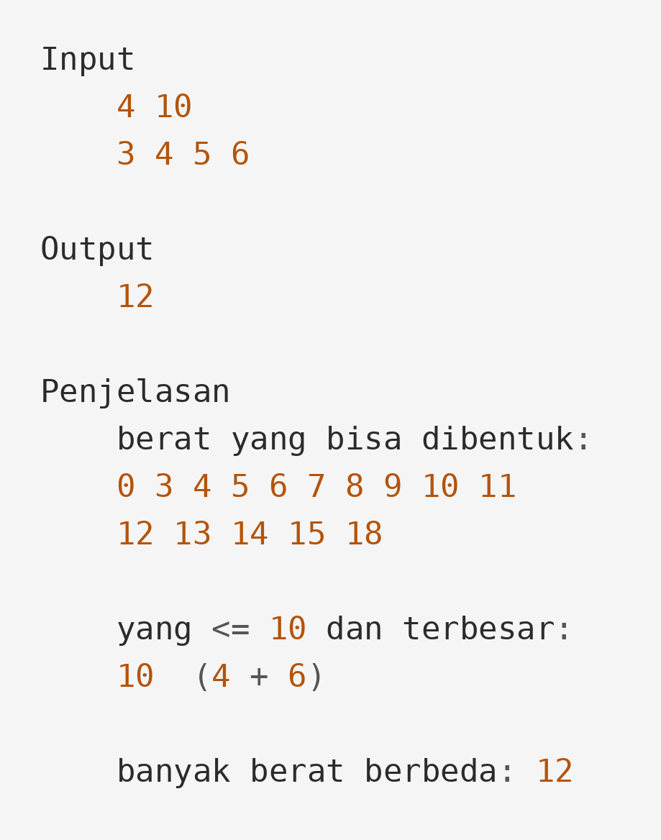
Contoh Soal — Berat Terdekat
SOAL
Memaksimalkan Berat di Bawah Batas
Diberikan n barang dengan berat masing-masing, dan sebuah batas W. Pilih sebagian barang sehingga total beratnya sebesar mungkin tetapi tidak melebihi W.
Cetak total berat terbaik yang bisa dicapai.
1 ≤ n ≤ 1.000
1 ≤ berat ≤ 100.000
1 ≤ W ≤ 100.000

Slide 24
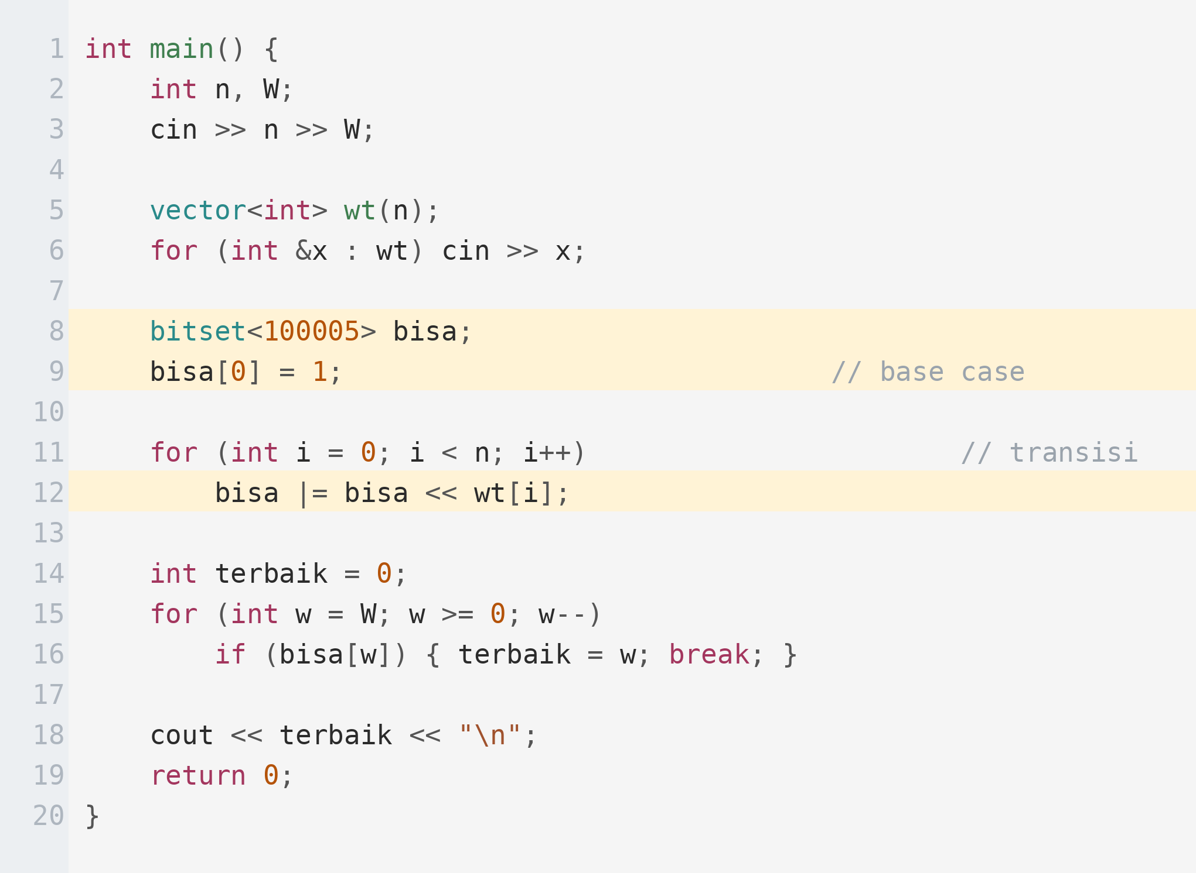
Pembahasan
Tanpa bitset O(n·W) = 10^8. Dengan bitset sekitar 1,5 × 10^6 — lebih dari 60 kali lebih cepat.
1
bitset berukuran konstanta 100005, sedikit lebih besar dari batas maksimum W.
2
bisa[0] = 1 adalah base case: berat nol selalu tercapai dengan tidak memilih apa pun.
3
Satu baris transisi menggantikan seluruh loop kapasitas. Geser lalu OR.
4
Pencarian jawaban berjalan mundur dari W, berhenti pada bit menyala pertama.
5
Bila soal juga menanyakan barang mana saja yang dipilih, bitset tidak bisa dipakai — kembali ke DP biasa dengan tabel penuh.

Slide 25
Kapan Bitset Membantu
Periksa ketiga syaratnya sebelum memakai.
Syarat | Terpenuhi? | Bila tidak
Nilai DP berupa boolean | wajib | pakai DP biasa
Ukuran diketahui saat kompilasi | wajib | pakai vector<bool>, lebih lambat
Tidak butuh rekonstruksi | wajib | pakai tabel penuh
Percepatan yang dibutuhkan < 64x | sebaiknya | cari algoritma lain

Slide 26
Kesalahan Umum
Lima jebakan yang paling sering menjatuhkan solusi yang sebenarnya sudah hampir benar.
Ukuran bitset dari variabel
bitset<n> tidak bisa dikompilasi bila n berasal dari input. Ukurannya harus konstanta, jadi pakai batas maksimum dari soal.
Bitset terlalu besar
bitset<10000000> memakan 1,2 MB per instance. Membuat array berisi ribuan bitset seperti itu akan langsung MLE.
Berharap bisa merekonstruksi
Bitset hanya menyimpan bisa atau tidak. Informasi tentang bagaimana mencapainya tidak ada.
Mengabaikan optimasi yang lebih sederhana
Sebelum memakai bitset, periksa dulu apakah urutan loop atau tata letak arraynya sudah optimal. Sering kali itu sudah cukup.

Slide 27
Latihan Mandiri
Kerjakan berurutan dari yang paling mudah. Untuk setiap soal, tulis dulu empat langkahnya di kertas sebelum mengetik.
CSES: Money Sums — bandingkan versi vector<bool> dan bitset
Codeforces 106C — Buns, knapsack dengan batasan tambahan
Implementasikan reachability pada DAG dengan dan tanpa bitset, bandingkan waktunya
Ubah satu solusi vector<vector<int>> menjadi satu vector 1D, ukur perbedaan waktunya
Uji dampak urutan loop: bandingkan for(i) for(j) dan for(j) for(i) pada matriks 5000 x 5000
Coba implementasikan LCS bit-parallel dan bandingkan dengan versi biasa untuk string 10.000 karakter

Slide 28
Ringkasan
Empat hal yang harus melekat sebelum lanjut ke materi berikutnya.
Bitset membagi waktu dengan 64
Hanya untuk DP boolean, dengan ukuran yang diketahui saat kompilasi.
Faktor konstan bisa menentukan
Tata letak array, urutan loop, dan jumlah modulo sering memberi percepatan dua sampai tiga kali.
Ada batasnya
Bila butuh percepatan lebih dari sepuluh kali, cari algoritma yang berbeda.
Berikutnya — Day 165
Game DP dan DP pada DAG state.

